Slide 1
프로토콜의 이해
USN 2-1 김준성

Slide 2
C.O.N.T.E.N.T.S
01.
프로토콜의 기본 구성
02.
OSI 7계층
03.
TCP/IP
04.
OSI 참조모델과 TCP/IP 프로토콜

Slide 3
프로토콜의 기본구성
프로토콜의 의미
● 통신 개체들끼리 신뢰성 있고 효율적이고 안전하게 정보를 주고 받기 위한 통신 규칙과 방법을 의미
● 서로 다른 통신 개체(컴퓨터)끼리의 성공적인 통신이 이루어 지려면 전달 방식이나 전송할 데이터의 형식 등을 서로 표준화하여 일치시키고, 동일한 프로토콜을 채택하여 통신망을 구축하여야 한다.
● 대표적으로 TCP/IP가 있음

Slide 4
프로토콜의 기본구성
프로토콜의 주요 요소
● 구문
- 데이터의 형식, 부호화, 신호 크기 등을 의미.
● 의미
- 전송 제어와 오류 복원을 위한 개체간 제어 정보를 포함하는 것으로 전송 정보 패턴에 대한 해석, 해석에 따른 전송 제어, 오류 수정에 대한 제어 규정을 나타냄.
● 타이밍
- 두 개체 간의 통신 속도를 조정하거나 메시지의 전송시간 및 순서에 대한 조정을 나타냄.

Slide 5
프로토콜의 기본구성
프로토콜의 기능
● 분할과 재조립(segmentation and reassemble)
- 분할이란 크기가 큰 데이터를 보다 크기가 작은 블록으로 나누는 것을 말한다.
일반적으로 각 전송 네트워크는 한번에 보낼 수 있는 데이터의 최대 크기가 정해져 있기 때문에 데이터의 분할이 필요하다.
- 재조립은 분할과는 반대이다.
송신측에서 분할하여 전송된 메시지를 수신측에서 다시 조립 하는 것.
● 캡슐화(encapsulation)
- 데이터를 분할하여 단편화된 데이터 유닛에 헤더를 덧붙여서 새 데이터 유닛을 만드는 것.
- 캡슐화에서 헤더는 발송지와 목적지의 주소 및 각종 제어 정보가 포함.

Slide 6
프로토콜의 기본구성
프로토콜의 기능
● 연결 제어(connection control)
- 비연결형 서비스:데이터를 전송할 때 데이터 유닛들이 다른 데이터 유닛들의 전송과는 무관하게 전송하는 방식.
- 연결지향형 서비스:정해진 경로에 따라서 정해진 순서대로 데이터 유닛을 전송하는 방식.
● 순서 제어(Sequencing)
- 비연결형 서비스는 각 데이터유닛이 보낸 순서와는 다르게 목적지에 도착이 가능하나 연결지향형 서비스에서는 송신된 데이터 유닛이 순서대로 수신측에 도착해야하는데, 이처럼 데이터를 받는 수신자가 데이터의 순서에 어긋나지 않도록 하는 기능을 순서 제어라 한다.

Slide 7
프로토콜의 기본구성
프로토콜의 기능
● 흐름 제어(flow control)
- 송신 개체가 전송하는 데이터의 양이나 전송률을 제한하기 위해 수신 개체에 의해 수행되는 기능.
● 오류 제어(erro control)
- 송신측에서 전송한 데이터가 올바르게 수신측에 전달되었는지 수신측에서 전송받은 데이터에 에러를 검출하면 해당 데이터를 폐기하고, 송신측에서는 수신측으로부터 데이터를 수신했다는 신호를 받지 못하면 데이터를 재전송한다.

Slide 8
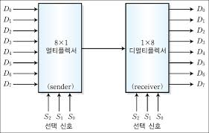
프로토콜의 기본구성
프로토콜의 기능
● 주소 지정(Addressing)
- 네트워크의 특정 개체마다 서로 식별할 수 있도록 고유의 번호를 부여하는데, TCP/IP 구조에서 IP주소가 여기에 해당됨.
● 멀티플렉싱(multiplexing)
- 하나의 통신로에 다수의 사용자가 동시에 사용하는 것이 가능하도록, 한 시스템 내에 있는 하나의 물리적인 회선에 여러 개의 가상회선을 설정하는 것.

Slide 9
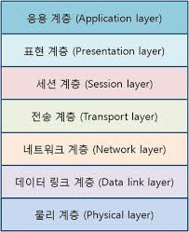
OSI 7 계층
OSI 참조모델
네트워크상의 서로 다른 컴퓨터 기기 간에 응용프로그램을 전달 할 수 있도록 규정한 네트워크 모델 표준안으로 효율적인 정보 전달을 위해 통신 제어 기능을 비슷한 것끼리 모아서 모듈로 묶고 이들 사이에 수직적 상하 관계를 가지게 한 계층화 개념을 도입함.
- OSI 표준모델은 7개의 계층으로 구성되어 있다.

Slide 10
OSI 7 계층
OSI 참조 모델의 데이터 송수신
OSI 참조 모델에서 데이터를 송신하려면 각 계층을 통과할 때마다 각 계층에서 필요로 하는 각종 정보를 담은 헤더가 추가되어 캡슐화된다.
송신측에서 전송할 때는 7계층에서부터 데이터를 보내는데, 7계층에서 수신측의 프로토콜이 필요로 하는 각종 정보가 담긴 헤더를 추가하여 캡슐화 한 다음 하위 계층으로 가서 캡슐화작업을 반복한다.
수신측에서는 송신측과는 반대로 캡슐화된 헤더들을 각 계층에서 분리하고 사용자에게 데이터가 전달된다.

Slide 11
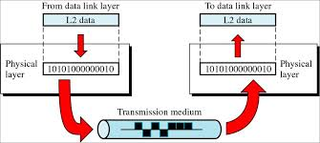
OSI 7 계층
OSI 참조 모델 계층 구조
물리 계층(Physical Layer)
- OSI 참조 모델에서 가장 하위 계층이다.
- 단순히 한 컴퓨터에서 다른 컴퓨터로 0과 1로 구성된 디지털 신호를 전기 신호로 변환하여 전송하는 역할.

Slide 12
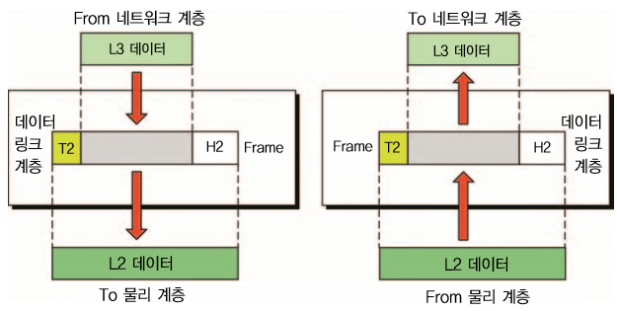
OSI 7 계층
OSI 참조 모델 계층 구조
(2) 데이터 링크 계층(Data Link Layer)
- 물리 계층의 물리적 연결의 신뢰도를 높여주며 링크를 활성화, 유지, 비활성화 할 수 있는 기능을 제공한다.
즉, 물리 계층에서 전송되는 비트들에 대한 식별 기능, 에러 제어, 원활하게 전송을 하기 위한 흐름 제어 등의 기능을 수행한다.

Slide 13
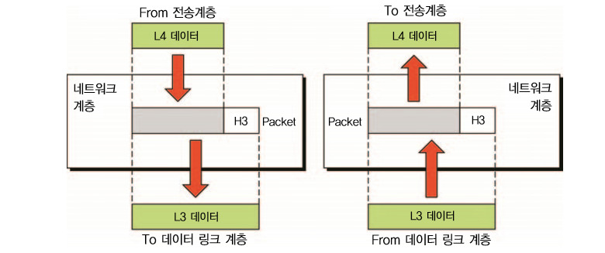
OSI 7 계층
OSI 참조 모델 계층 구조
(3) 네트워크 계층(Network Layer)
- 상위 계층으로부터 받은 데이터 유닛을 패킷이라는 작은 단위의 데이터 유닛으로 분할하여 네트워크 단위로 전송하는 역할.
- 복잡하게 얽혀있는 네트워크에서 어떤 두 지점 사이를 연결하는 통로를 가장 적합한 경로를 정해주고 유지하는 일을 수행한다.
ex) 이를 위해 주소 지정 프로토콜과 라우팅 프로토콜을 사용

Slide 14
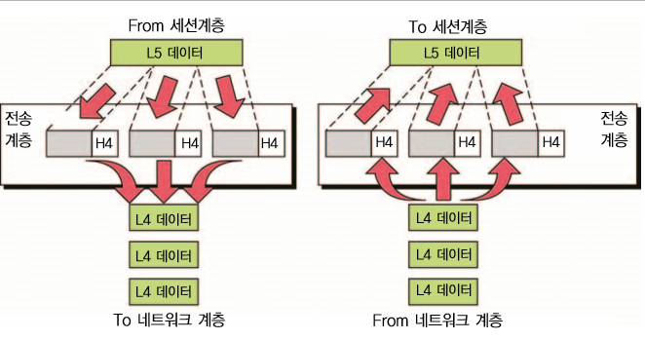
OSI 7 계층
OSI 참조 모델 계층 구조
(4) 전송 계층(Transport Layer)
- 상위 계층인 세션 계층에 서비스를 제공하고 아래의 네트워크 계층을 이용하여 노드와 노드 사이의 라우팅 작업을 지시한다.
- 전송 계층은 상위 계층들의 논리적 작업들을 처리하여 하위 계층에게 데이터를 전달하는 중요한 역할을 한다.

Slide 15
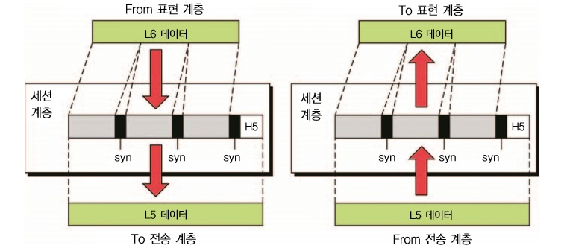
OSI 7 계층
OSI 참조 모델 계층 구조
(5) 세션 계층(Session Layer)
- 네트워크에 연결된 컴퓨터상의 응용프로그램이 세션이라는 특수한 방법을 통해서 연결을 공유할 수 있게 해준다.
- 단방향, 반이중 방식, 전이중 방식의 세가지 모드를 제공하여 전송을 조정하며 연결 수립, 데이터 전송, 연결 해제라는 세가지 단계를 거쳐 데이터를 전송한다.
- 데이터의 동기화, 네트워크 오류 이벤트 검사, 데이터 재전송 담당

Slide 16
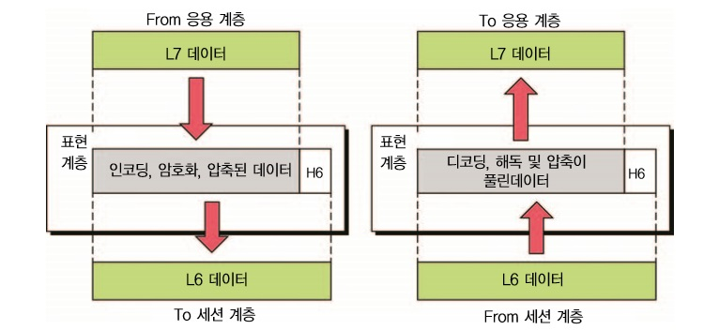
OSI 7 계층
OSI 참조 모델 계층 구조
(6) 표현 계층(Presentation Layer)
- 네트워크가 요구하는 데이터 형식과 응용 프로그램이 요구하는 데이터 형식간의 변환을 담당한다.
- 문자집합변환, 데이터 캡슐화, 압축 등과 같은 데이터 형식 변화에 관여.

Slide 17
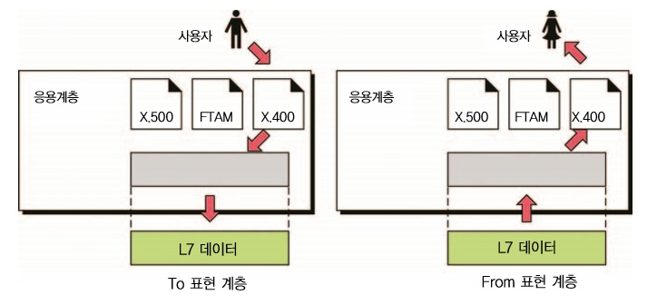
OSI 7 계층
OSI 참조모델 계층 구조
(7) 응용 계층(Application Layer)
- 최상위 계층이며 사용자와 직접 만나는 계층이다.
- 응용 프로세스 상호간 유용한 정보 교환의 인터페이스로서 파일 전송이나 원격 데이터의 이용을 가능하게 하고 응용 프로세스 관리 등의 기능을 수행함.

Slide 18
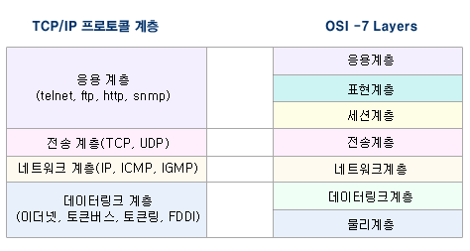
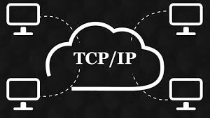
TCP/IP
TCP/IP의 기본 개념
TCP/IP는 IEEE와 ANSI와 같은 표준화 단체에서 규정한 링크 기술이다.
TCP/IP 프로토콜은 단지 TCP와 IP 두 프로토콜만을 지칭하는 것이 아니라
UDP, ICMP, ARP, RARP 등 관련된 프로토콜을 통칭하는 것이다.
1993년 이후에는 TCP/IP에 기반한 WWW(World Wide Web) 서비스가
확산되면서 TCP/IP는 컴퓨터 통신망의 실질적인 표준이 되었다.
TCP/IP 프로토콜은 OSI 참조 모델을 엄격히 따르지 않고, 네트워크 액세스 계층, 인터넷 계층, 전송 계층, 응용 계층의 4개의 계층으로 구성되어 있다.

Slide 19
TCP/IP
TCP/IP 프로토콜 계층
네트워크 액세스 계층
- 컴퓨터와 네트워크간의 데이터 교환을 담당하는 계층으로 OSI 7 계층 모델과 비교하면 데이터 링크 계층과 물리 계층을 합쳐놓은 것과 같은 역할을 한다.
- 데이터의 전송을 위한 방법이나 물리적 매체, 전기 신호, 타이밍 규칙 등을 여기서 지정한다.
- 네트워크 케이블 및 네트워크 어댑터 같은 실제 장치와 네트워크에서 데이터가 전송되는 방법을 정의하는 이더넷 및 SLIP, FDDI 와 같은 프로토콜을 포함한다.

Slide 20
TCP/IP
TCP/IP 프로토콜 계층
(2) 인터넷 계층
- TCP/IP 프로토콜의 두 번째 계층이며, 네트워크 계층에 해당한다.
- 다수의 네트워크 간에 패킷 라우팅을 처리하여 두 응용 프로그램 간의 통신 흐름을 제어한다.
- 인터넷 계층과 관련된 대표적인 프로토콜은 IP, ARP, RARP이 있다.
Ⓐ IP는 송신하는 컴퓨터와 수신하는 컴퓨터의 통신을 책임진다.
즉, 컴퓨터 주소
Ⓑ ARP는 IP 주만을 가지고 네트워크 상의 어느 컴퓨터에게 데이터를 전달해야 하는지 알 수 없기 때문에 IP 주소는 알지만 MAC 주소를 모를 경우 컴퓨터의 MAC 주소를 확인하는 일을 담당한다.
Ⓒ RARP는 ARP와는 반대되는 개념의 프로토콜로 컴퓨터에 IP 주소가 부여되지 않았더라도 랜카드에 MAC 주소가 부여되어 있기 때문에 RARP 프로토콜을 이용하면 ARP 서버에 주소 할당을 요청할 수 있다.

Slide 21
TCP/IP
TCP/IP 프로토콜 계층
(3) 전송 계층
- OSI의 전송 계층에 해당되고, 응용 프로그램의 전송 수준을 설정하기 위한 프로토콜을 정의한다.
- 신뢰성 있는 통신과 에러 없는 데이터 전달을 보장하는 기능을 수행하고, 패킷의 순서를 결정하고 데이터 무결성을 유지한다.
- 프로토콜로는 TCP와 UDP가 있다.

Slide 22
TCP/IP
TCP/IP 프로토콜 계층
(3) 전송 계층
Ⓐ TCP
- TCP 프로토콜은 응용 프로그램으로부터 정보를 받아 세그먼트라는 작은 단위로 분리한 다음, 순서대로 번호를 할당하여 수신지의 TCP 프로토콜이 이를 다시 조립하여 완전한 데이터로 결합할 수 있도록 한거나 세그먼트를 전송한 다음 이를 수신한 TCP로부터 수신 확인 메시지를 기다리고, 수신 TCP로부터 확인되지 않은 세그먼트는 재전송하기도 한다.
Ⓑ UDP
- UDP 프로토콜은 TCP를 대체할 목적으로 개발된 작은 크기의 프로토콜이다.
- TCP에 비해 크기가 작기 때문에 작동 속도는 훨씬 빠르지만 TCP처럼 다양한 기능을 제공하지는 않기 때문에 신뢰성이 요구되지 않는 대용량 데이터 전송에 적합하다.

Slide 23
TCP/IP
TCP/IP 프로토콜 계층
(4) 응용 계층
TCP/IP 프로토콜의 최상위 계층이며 하드웨어, 운영체제, 컴퓨터 기능 등에
관계없이 응용프로그램 상호간의 통신을 관리한다.
모든 응용프로그램 및 유틸리티는 이 계층에 포함되며 이 계층을 사용하여
네트워크에 액세스할 수 있다.
TCP/IP 프로토콜의 응용 계층에서는 HTTP, FTP 파일 전송프로그램, SMTP를 사용한다.
Ⓐ HTTP
- 하이퍼텍스트(Hypertext) 문서를 교환하기 위하여 사용되는 프로토콜이다.
Ⓑ FTP 파일 전송프로그램
- 다른 컴퓨터로 파일 전송을 지원하는 프로토콜이다.
Ⓒ SMTP
- 전자우편을 전송할 때 이용되는 표준 프로토콜이다.

Slide 24
OSI 참조모델과 TCP/IP 프로토콜
그림을 보면 TCP/IP에서의 네트워크 액세스 계층은 OSI 모델의 물리 및 데이터
링크 계층에 해당하고, TCP/IP의 인터넷 계층은 OSI의 네트워크 계층에
TCP/IP의 전송 계층은 OSI의 전송 계층에 TCP/IP의 응용 계층은 OSI의
세션, 표현, 응용 계층에 해당한다.

Slide 25
OSI 참조모델과 TCP/IP 프로토콜
OSI모델과 TCP/IP모델의 유사점
1.계층구조로 이루어져 있다.
2. 둘 다 응용계층을 가지고 있다.
3. 둘 다 전송계층과 네트워크 계층을 가지고 있다.
4. 둘 다 회선교환망이 아닌 패킷 교환망 방식을 가지고 있다.
OSI모델과 TCP/IP모델의 차이점
1.TCP/IP는 표현계층과 세션계층을 응용계층이 같이 처리한다.
2.TCP/IP는 데이터링크 계층과 물리 계층을 하나로 취급한다.
3.TCP/IP가 표준으로 사용된다.

Slide 26
발표를 마치겠습니다.

